Slide 1
Разработка модуля генерации «2D прогулок»
Выполнила:
Cтудентка группы ИВТ-465 Волосникова И.А.
Руководитель:
Шабалина О.А.

Slide 2
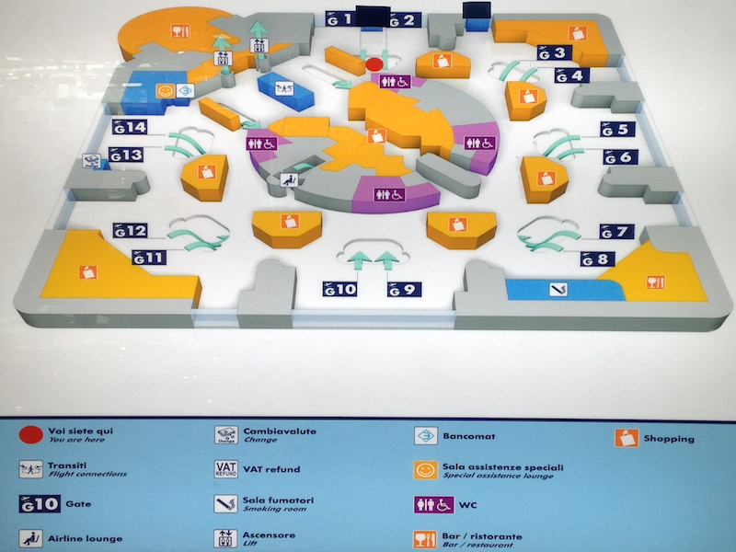
Актуальность работы
Система навигации торгового центра
Notes:
Ориентирование в закрытом пространстве – часть многих повседневных действий, однако существующие системы навигации не приспособлены для использования людьми с интеллектуальными ограничениями (People with Intellectual Disabilities, PID).

Slide 3
Цель работы
Разработка модуля генерации «2D прогулок»
Задачи работы
Анализ способов генерации 2D маршрута на карте закрытого пространства
Разработка алгоритмов генерации 2D маршрута
Проектирование модуля генерации «2D прогулок»
Реализация и тестирование модуля генерации «2D прогулок».

Slide 4
1. Анализ способов генерации 2D маршрута на карте закрытого пространства

Slide 5
Задача построения «2D прогулки»
«2D прогулка» («2D walkthrough») – это 2D маршрут на карте закрытого пространства.
Этапы генерации 2D маршрута:
отображение карты закрытого пространства;
построение маршрута через две и более заданные на карте точки;
изображение маршрута на карте пространства;
моделирование прохождения маршрута.

Slide 6
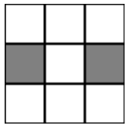
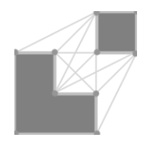

Способы представления закрытого пространства
Название | Описание | Изображение
Сетка | Карта пространства разбивается на небольшие участки простой формы
Полигональная карта | Препятствия представляются в виде полигонов, их вершины соединяются отрезками, если между ними есть прямой путь без препятствий
Навигационная сетка | Доступное для передвижения пространство представляется в виде непересекающихся полигонов

Slide 7
Процесс построения маршрута
1. Формализовать пространство в виде графа;
2. Задать список вершин, через которые должен проходить маршрут;
3. Найти путь между каждой парой заданных вершин;
4. Найти путь обхода вершин

Slide 8
Алгоритмы поиска пути
Алгоритмы нахождения путей обхода вершин
Алгоритмы поиска оптимального пути на графе
алгоритм Дейкстры;
алгоритм Беллмана-Форда;
алгоритм Флойда-Уоршелла;
алгоритм Ли;
алгоритм А*.
метод полного перебора;
метод ветвей и границ;
метод отсечений;
алгоритм ближайшего соседа;
алгоритм поиска с запретами;
жадный алгоритм;
генетический алгоритм.

Slide 9
Анализ программных решений по навигации в закрытом пространстве
Программное решение | Критерии анализа
 | Составление маршрута | Режим работы | Необходимые навыки | Кол-во карт для построения маршрута
Мобильный гид «Кунсткамера» | Нет | Оффлайн | Чтение | 1
Мобильный гид по музею А.С. Пушкина | Есть | Онлайн и оффлайн | Чтение | 1
Мобильное приложение «Shopping Guide» | Есть | Оффлайн | Чтение | 45
Мобильное приложение «NaviMail» | Нет | Онлайн и оффлайн | Чтение | 2
Чат-бот «Картография» | Есть | Онлайн | Чтение и письмо | 5
Notes:
На первое место – количество карт, поиск объектов, составление маршрута, режим работы, необходимые навыки

Slide 10
2. Разработка алгоритмов генерации 2D маршрута

Slide 11
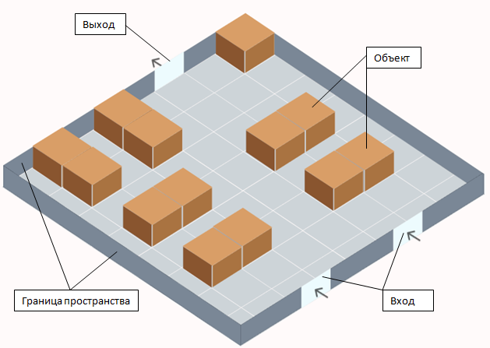
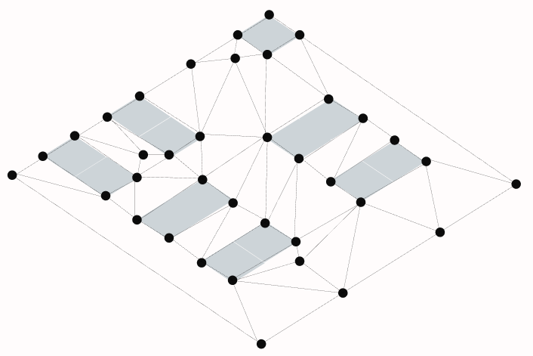
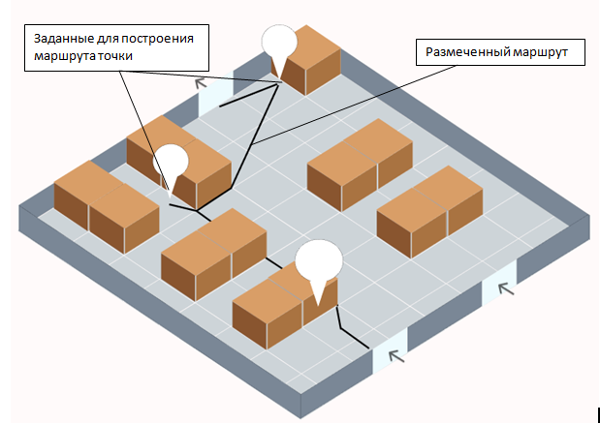
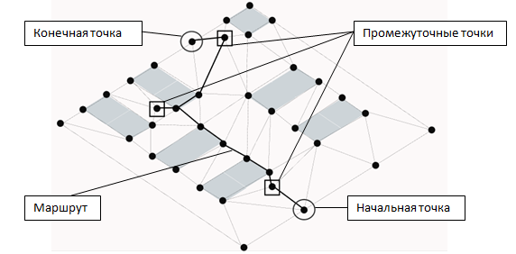
Формализация этапов генерации 2D маршрута
Notes:
Подписи

Slide 12
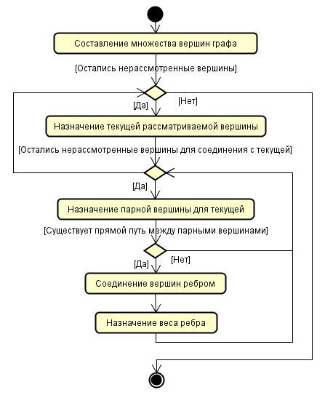
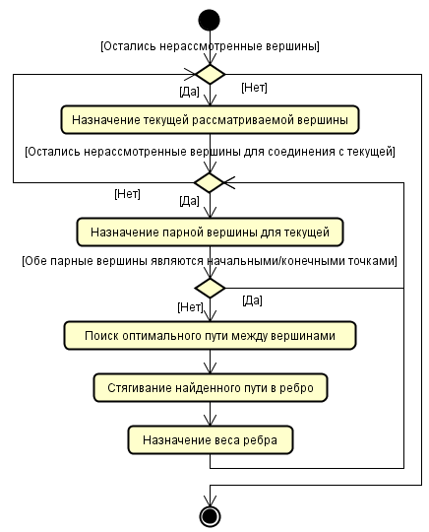
Разработка алгоритмов построения графа
Алгоритм построения графа
Алгоритм стягивания ребер графа

Slide 13
Выбор алгоритма построения маршрута
Алгоритм | Длина оптимального маршрута | Затраченное время | Количество итераций
Количество вершин - 100
Алгоритм ближайшего соседа | 26664 | 2,5 | 100
Генетический алгоритм | 25479 | 45 | 10000
Жадный алгоритм | 23311 | 0,07 | 18
Notes:
Точные алгоритмы нахождения оптимального пути не применимы, т.к. не обеспечивают достаточного быстродействия. На основании анализа эвристических алгоритмов был выбран жадный алгоритм.
Таблицу крупно

Slide 14
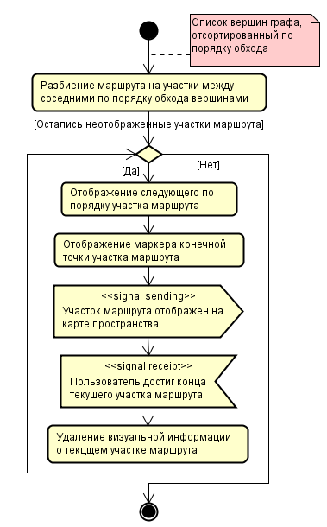
Разработка алгоритма визуализации маршрута

Slide 15
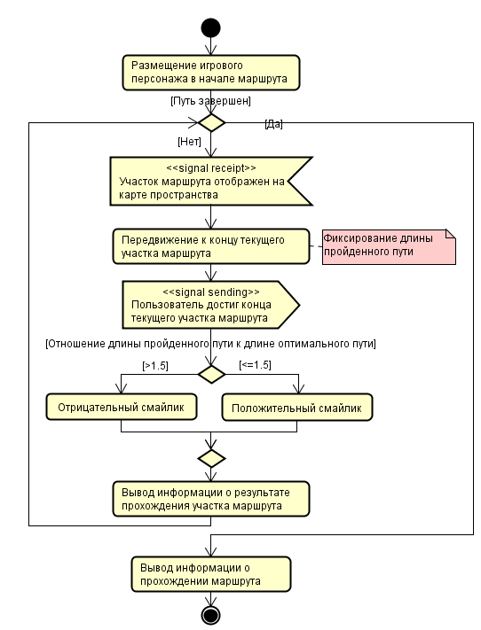
Разработка алгоритма моделирования прохождения маршрута

Slide 16
3. Проектирование модуля генерации «2D прогулок»

Slide 17
Функции модуля
- загрузка и отображение выбранной карты пространства;
- загрузка списка объектов для построения маршрута;
- построение размеченного маршрута;
- отображение игрового персонажа на карте пространства;
- отображение текущего участка маршрута на карте пространства;
- моделирование передвижения игрового персонажа по маршруту;
- отображение результатов моделирования прохождения маршрута;
- сохранение результатов «2D прогулки».

Slide 18
Описание сценариев использования
Название | Пользователь | Доступные действия
Использование модуля в рамках приложения | PID | Управление персонажем, получение оценки прохождения участка маршрута и итоговой оценки прохождения маршрута
Настройка модуля при автономном использовании | Опекун PID | Выбор модели пространства, составление списка объектов, через которые будет построен маршрут

Slide 19
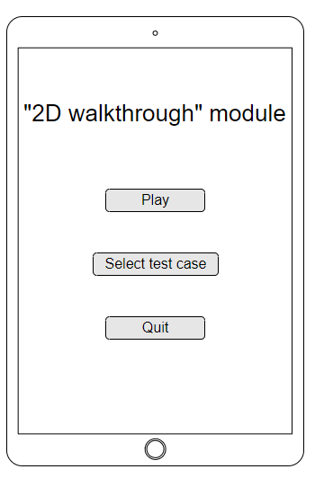
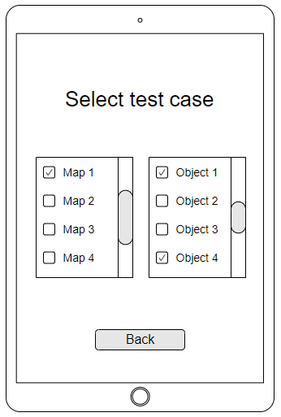
Проектирование графического интерфейса
Макет экрана основного меню
Макет экрана выбора тестовых данных

Slide 20
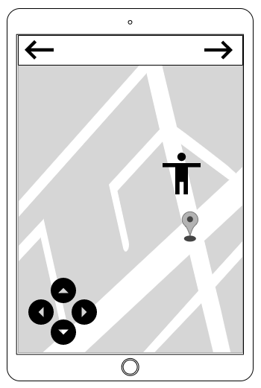

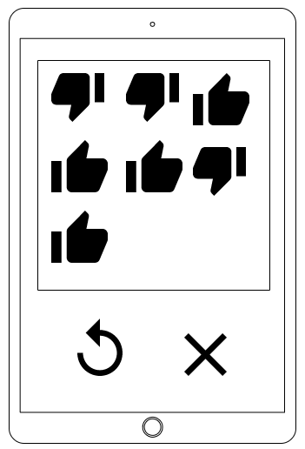
Проектирование графического интерфейса (продолжение)
Макет экрана моделирования прохождения маршрута
Макет окна результатов прохождения участка маршрута
Макет экрана результатов прохождения маршрута

Slide 21
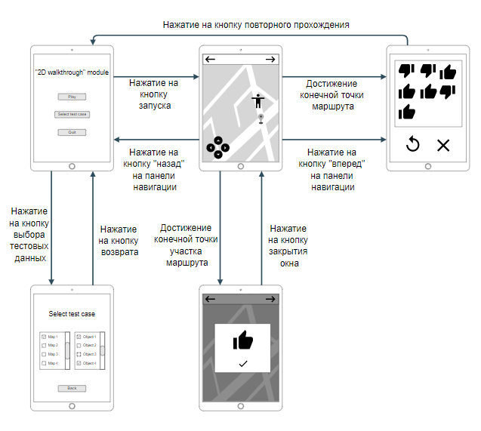
Проектирование графического интерфейса (продолжение)

Slide 22
4. Реализация модуля генерации «2D прогулок»

Slide 23
Выбор средств реализации
Целевая платформа | Android 4.4 и выше
Среда разработки | Unity Personal 2018
Язык | C#
Дополнительные библиотеки | Модели объектов из Unity Asset Store

Slide 24
Описание структуры входных и выходных данных
Категория данных | Способ передачи | Формат
Входные данные | Поля статического класса | идентификатор пространства: string; - список объектов для построения маршрута: HashSet<string>.
Выходные данные | Файл JSON | дата и время начала прохождения маршрута: DateTime; дата и время окончания прохождения маршрута: DateTime; идентификатор пространства: string; описание маршрута: List<string>; длина сгенерированного пути: float; длина пути, пройденного пользователем: float; флаг завершения прохождения маршрута: bool.

Slide 25
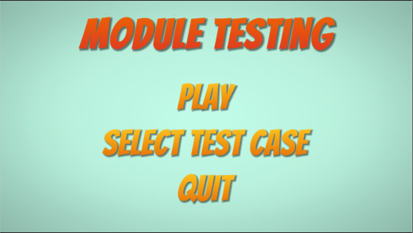
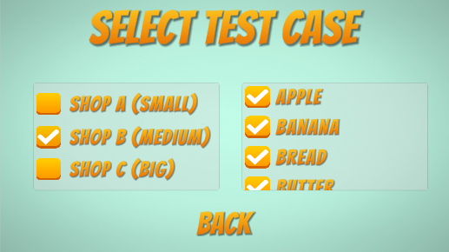
Экранные формы модуля
Основное меню
Выбор тестовых данных
Notes:
Выкинуть

Slide 26
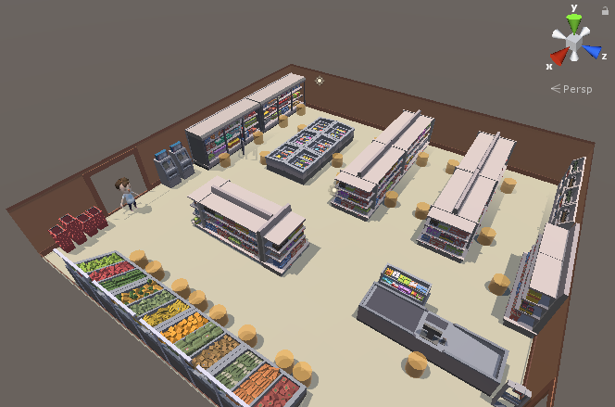
Экранная форма моде

Slide 27
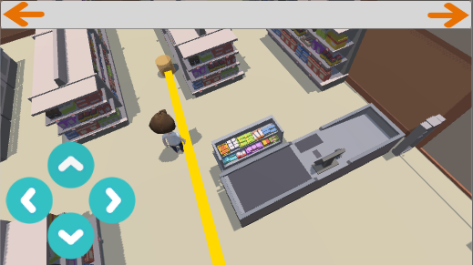
Экранные формы модуля (продолжение)
Визуализация текущего участка маршрута

Slide 28
Экранные формы модуля (продолжение)
Оценка прохождения участка маршрута
Оценка прохождения маршрута

Slide 29
Тестирование модуля
Тестирование проводилось с участием PID и их опекунов.
При проведении тестирования опекуны выполняли настройку тестовых данных, PID выполняли прохождение маршрута.
Пользователь | Возраст | Категория
Андрей | 12 лет | PID (задержка умственного развития)
Мария | 33 года | Опекун
Антон | 16 лет | PID (расстройство аутистического спектра)
Елена | 44 года | Опекун
Notes:
Разделить опекунов и пидов, добавить столбец функций для тестирования, начать с опекунов

Slide 30
Результаты тестирования
для опекунов настройка модуля не вызвала сложностей;
интерфейс был интуитивно понятен;
для PID управление персонажем и ориентирование в виртуальном пространстве были понятны;
было отмечено сходство с процессом реального посещения магазина.

Slide 31
Выводы
Проведен анализ способов генерации 2D маршрута на карте закрытого пространства;
разработаны алгоритмы генерации 2D маршрута;
разработан модуль генерации «2D прогулок»;
проведено тестирование работы модуля с реальными пользователями.

Slide 32
Направления дальнейшей работы
Расширение набора моделей пространств
Создание инструмента для добавления моделей пространств пользователями
Подключение модуля к веб-системе управления мобильными приложениями для PID

